Slide 1
Презентация В гостях у книжки (экскурсия в библиотеку)

Slide 2
Каждый ребёнок с детства знает: "Книга - друг человека".
В библиотеке для ребят На полках книги в ряд стоят. Бери, читай и много знай, Но книгу ты не обижай. Она откроет мир большой, А если сделаешь больной Ты книжку – навсегда Страницы замолчат тогда.

Slide 3
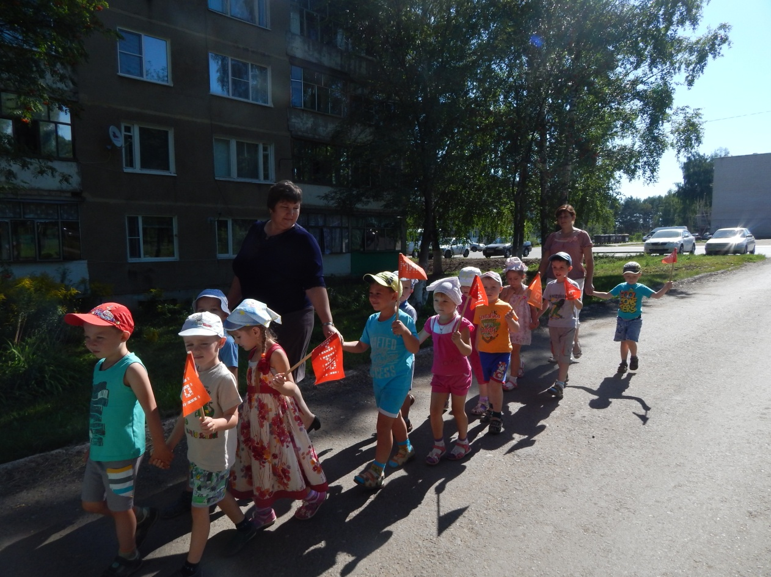
В рамках празднования года литературы дети старшей группы №10 и подготовительной группы № 1 посетили Луховскую поселковую библиотеку.

Slide 4
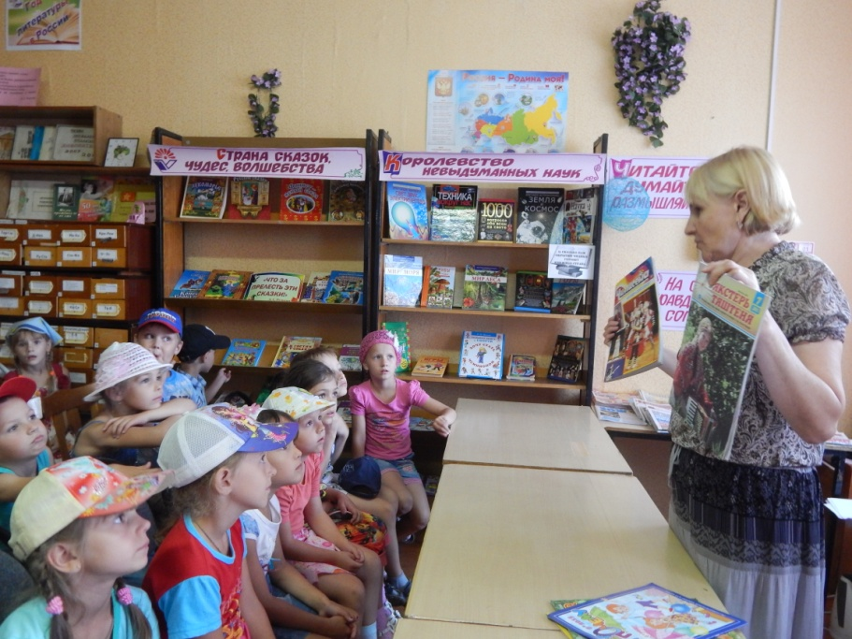
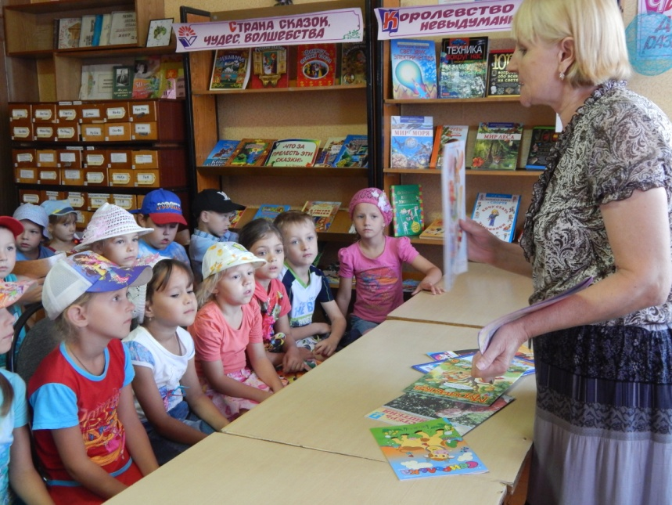
Дети познакомились с детскими журналами, выходящими на мордовских и русских языках.

Slide 5
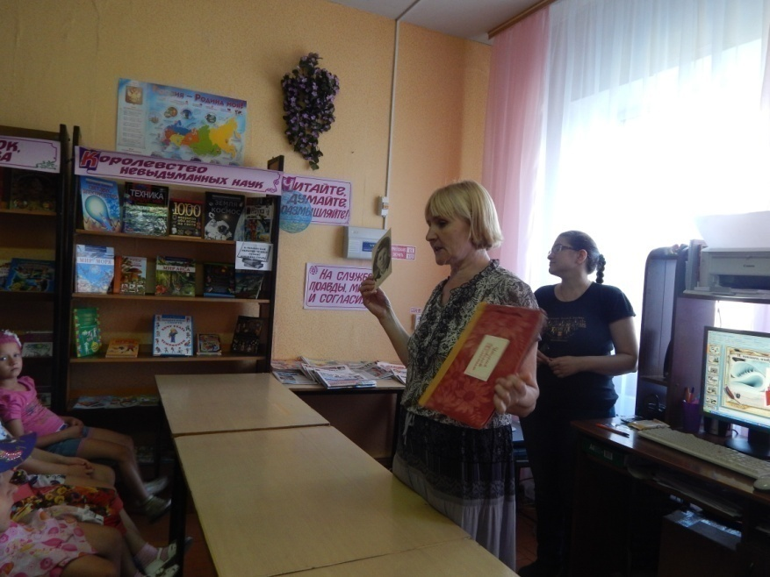
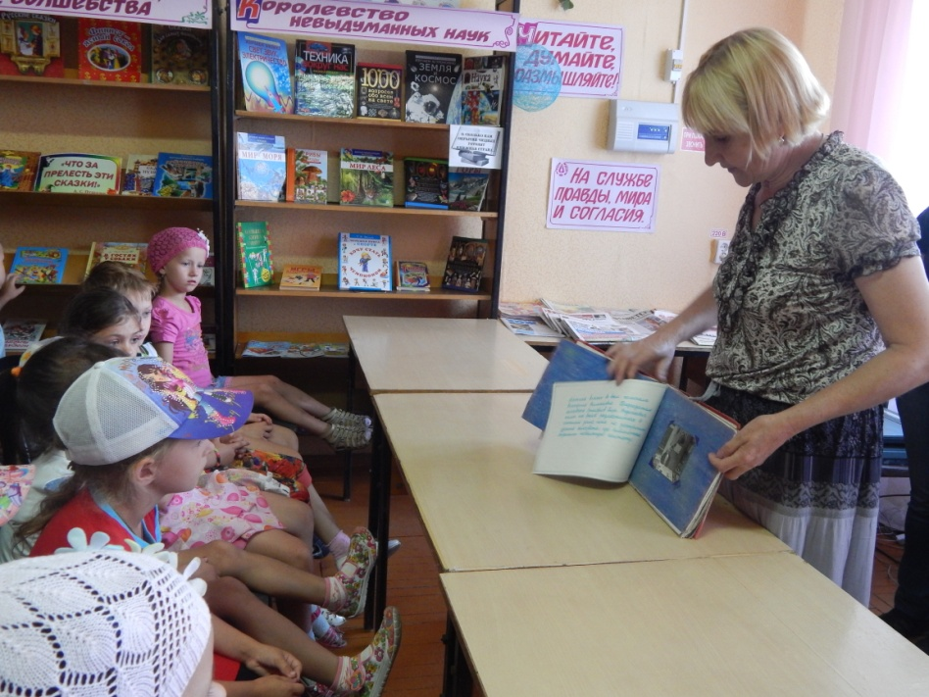
Увлекателен был рассказ о истории Луховской библиотеки.

Slide 6
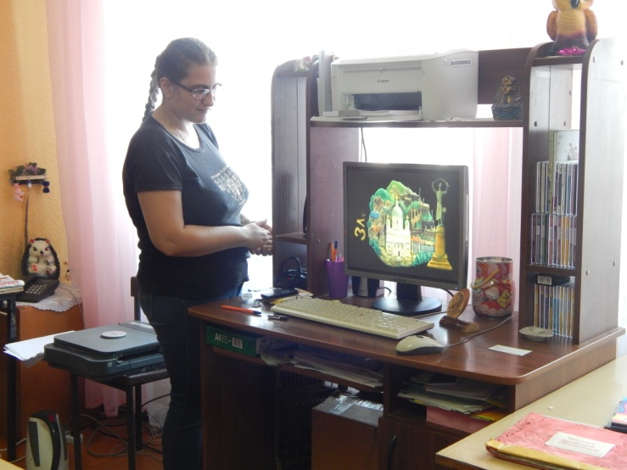
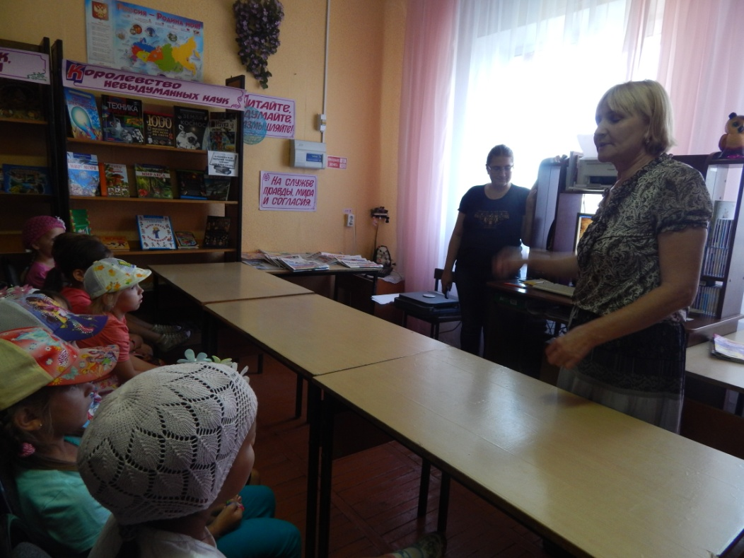
Воспитанникам детского сада были показаны интересные мультфильмы.

Slide 7
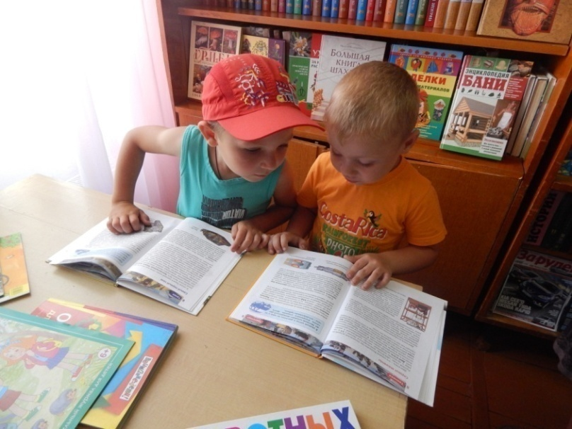
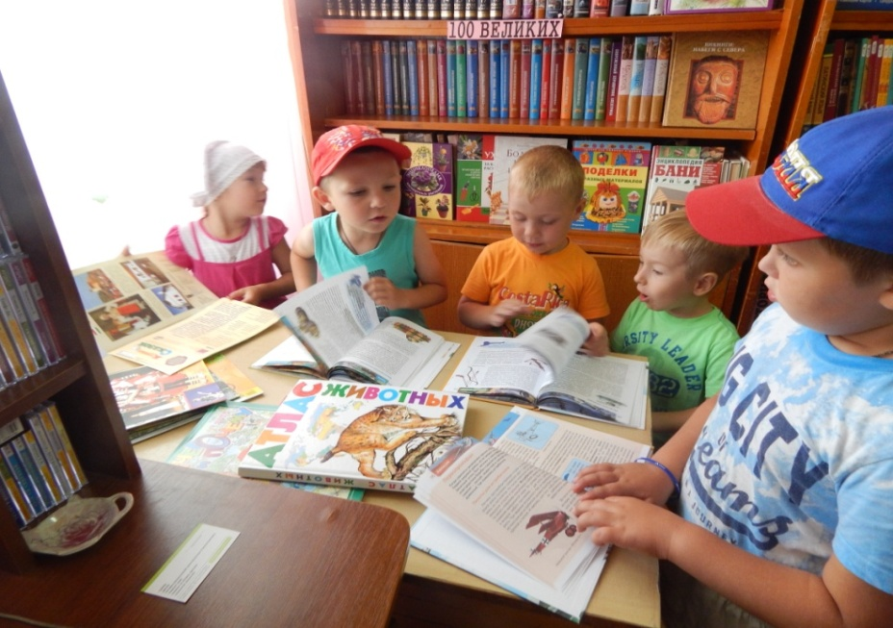
Как интересны эти книги!

Slide 8
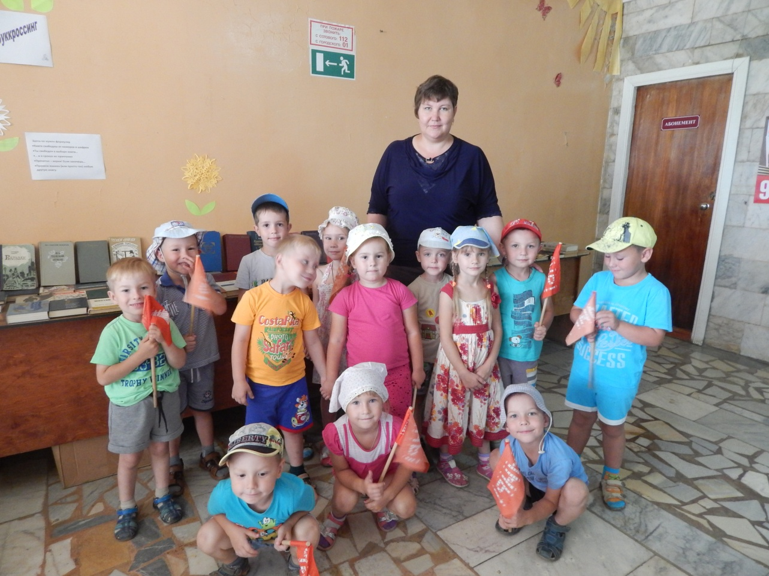
До свидания, библиотека! Мы придем к тебе ещё.

